Slide 1

SOUTENANCE · PROJET JAVA
EDI ENERGIE
Application de gestion de factures d'électricité
Java · SQLite · JDBC · Swing · génération PDF
PARTICIPANTS — CPI1 GROUPE 3iL
LEUDJEU Eloisa TAKAM Duvarelle CHERTY Yassine
Sous la supervision de M. Beverini · Année 2025 — 2026
github.com/Yassinecherti/PROJETJAVA

Slide 2
// 01
Sommaire
01
Présentation d'EDI ENERGIE
02
Architecture technique
Objectif et fonctionnalités
Le 8 classes, 3 couches
03
Base de données
04
Focus Code
4 tables SQLite
Singleton, compteur, facture
05
Utilisation de l’application
06
Documentation & Livrables
parcours utilisateur
Technique, fonctionnelle, video
07
Planning reel vs prévu
08
Répartition des taches
Diagramme de Gantt
Eloisa · Duvarelle · Yassine
09
Blocage technique
10
Axes d'amélioration
Problème & resolution
Fonctionnels & techniques
EDI ENERGIE · Projet Java · 3iL Ingénieurs · Groupe CPI1
2 / 14

Slide 3
// 01 PRÉSENTATION
EDI ENERGIE, c'est quoi ?
EDI ENERGIE est une application Java qui génère automatiquement la facture d'électricité d'un utilisateur à partir de sa consommation mensuelle en kilowattheures.
EN BREF
Domaine
Facturation d'électricité
Langage
Java
Calculer le montant à payer selon la consommation (kWh)
Interface
Swing (fenêtres GUI)
Générer / télécharger la facture au format PDF
Données
SQLite via JDBC
Tarif
0,15 € / kWh
Imprimer directement la facture depuis l'application
Compteur
Numéro à 14 chiffres
Conserver tout l'historique, même en cas de changement de compteur
Sortie
Facture PDF imprimable
EDI ENERGIE · Projet Java · 3iL Ingénieurs · Groupe CPI1
3 / 14

Slide 4
// 02 ARCHITECTURE
8 classes, organisées en 3 couches
INTERFACE GRAPHIQUE
ConnexionGU
MainGU
Swing — fenêtres et interaction
Connexion / inscription, puis l'interface principale en 4 sections.
MÉTIER
Client
Compteur
Facture
Id
Logique POO — données et calculs
Représentation du client, du compteur, calcul du montant, ID auto-incrémenté.
DONNÉES
ConnexionDB
InitDB
Persistance SQLite
Connexion partagée à la base, création des 4 tables.
Flux · MainGU est la classe principale — elle ouvre l'interface en 4 sections (titre, fiche client, aperçu reçu, liste des factures).
EDI ENERGIE · Projet Java · 3iL Ingénieurs · Groupe CPI1
5 / 14

Slide 5
// 03 BASE DE DONNÉES
4 tables SQLite créées par InitDB
⊞ clients
⊞ compteurs
id (PK)
nom
prénom
adresse
numéro (14 ch.)
consommation
id_client (FK)
⊞ factures
⊞ utilisateurs
id facture
montant
date
n° compteur
id
mot de passe
dernier login
InitDB · crée automatiquement les 4 tables au premier lancement(Java.sql). ConnexionDB fournit la connexion partagée.
EDI ENERGIE · Projet Java · 3iL Ingénieurs · Groupe CPI1
7 / 14

Slide 6
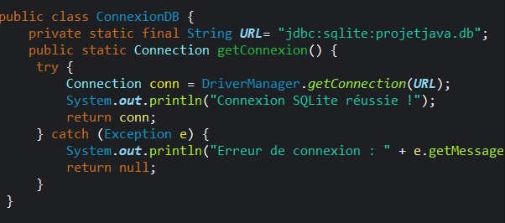
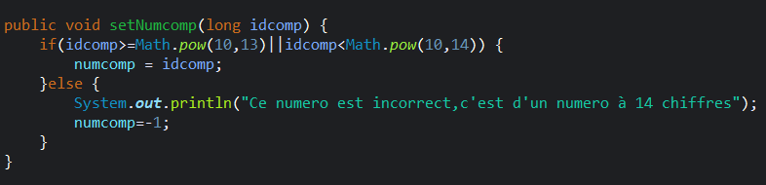
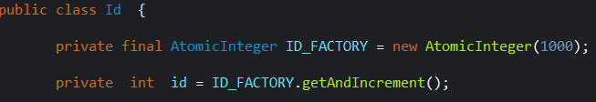
// 04 FOCUS CODE
Des mécanismes clés du projet
CONNEXION UNIQUE · ConnexionDB
VALIDATION · Compteur (n° à 14 chiffres)
ConnexionDB.java
Compteur.java
public class ConnexionDB {
private static Connection conn;
public static Connection getConnexion(){
if (conn == null)
conn = DriverManager.getConnection(
"jdbc:sqlite:projetjava.db");
return conn;
}
}
public void setNumero(String numero) {
if (numero.length() != 14)
throw new IllegalArgumentException(
"Le numéro doit faire 14 chiffres");
this.numero = numero;
}
CALCUL DU MONTANT · Facture (0,15 €/kWh)
Une seule connexion à la base, partagée par toutes les classes.
Facture.java
IDENTIFIANT AUTO · Id
public double calculerMontant() {
double TARIF = 0.15; // € par kWh
return consommation * TARIF;
}
// 1er client = 1000, 2e = 1001 ...
int id = compteur.getAndIncrement();
EDI ENERGIE · Projet Java · 3iL Ingénieurs · Groupe CPI1
6 / 14

Slide 7
// 05 UTILISATION
Le parcours utilisateur en 3 étapes
1
Connexion
2
Générer une facture
3
Imprimer / Exporter
Première connexion : saisie nom, prénom, adresse, mot de passe
L'application génère un ID unique à conserver
Connexion ensuite avec ID + mot de passe
Bouton « + Nouvelle Facture »
Saisie du n° de compteur et de la consommation (kWh)
La facture s'ajoute à la liste, avec aperçu du reçu
Bouton « Imprimer » — impression directe
Bouton « Exporter PDF » — enregistrement du fichier
Toutes les factures restent consultables
→
→
EDI ENERGIE · Projet Java · 3iL Ingénieurs · Groupe CPI1
4 / 14

Slide 8
// 06 LIVRABLES
Documentation & vidéo
CODE
Code source GitHub
v1.0
Release exécutable
github.com/Yassinecherti/PROJETJAVA
GitHub Releases · .jar et .exe
Dépôt public · branche EDI
Dernière version de l'application
DOC-T
Document technique
DOC-F
Document fonctionnel
documentation/ (dépôt)
documentation/ (dépôt)
Architecture, flux, environnement technique et base de données
Mode d'emploi pour l'utilisateur, fonctionnalités, limites, règles métier
PLAN
Planning + répartition
VIDEO
Vidéo tutoriel
planning.xlsx
Lien transmis au jury
Prévisionnel, réel, tâches
Démonstration d'utilisation
EDI ENERGIE · Projet Java · 3iL Ingénieurs · Groupe CPI1
11 / 14

Slide 9
// 07 PLANNING
Prévisionnel vs réel
S1
S2
S3
S4
S5
S6
S7
S8
S9
S10
Client
Compteur
Facture
Connexion DB
Init DB
Connexion GU
Doc technique
Doc fonctionnelle
Prévu
Réel — dans les temps
Réel — en retard
Écarts constatés · Projet du 14/03 au 29/05/2026. Facture, Compteur et Connexion GU ont dépassé le prévu — complexité sous-estimée du PDF et de l'interface.
EDI ENERGIE · Projet Java · 3iL Ingénieurs · Groupe CPI1
8 / 14

Slide 10
// 08 ÉQUIPE
Répartition des tâches
Y
E
D
CHERTY Yassine
LEUDJEU Eloisa
TAKAM Duvarelle
Développement métier
Données & interface
Interface & documentation
Classe Client
Classe Compteur
Classe Facture
Dépôt GitHub & commits
Classe ConnexionDB & InitDB
Classe Id et classe Client
Document technique
Document fonctionnel
Interface ConnexionGU
Classes Compteur / Facture
Interface MainGU
Travail collaboratif · Les classes Compteur et Facture ont été développées à plusieurs ; suivi assuré par les commits Git sur la branche EDI.
EDI ENERGIE · Projet Java · 3iL Ingénieurs · Groupe CPI1
9 / 14

Slide 11
// 09 BLOCAGE
Un problème rencontré & sa résolution
PROBLÈME
RÉSOLUTION
Le numéro de compteur acceptait n'importe quoi
Validation dans le setter de la classe
Au départ, un utilisateur pouvait saisir un numéro de compteur trop court, trop long, ou contenant des lettres.
Conséquence : des factures étaient générées sur des compteurs invalides, et la base de données se remplissait de données incohérentes.
La génération du PDF de facture plantait aussi dans certains cas à cause de ces données erronées.
Nous avons ajouté une vérification directement dans le setter du numéro de compteur : il doit faire exactement 14 chiffres.
Même principe pour la consommation, qui doit être un nombre positif.
Résultat : les données entrant dans la base sont désormais fiables, et la génération PDF ne plante plus.
→
EDI ENERGIE · Projet Java · 3iL Ingénieurs · Groupe CPI1
10 / 14

Slide 12
// 10 AMÉLIORATIONS
Axes fonctionnels & techniques
AXES FONCTIONNELS
AXES TECHNIQUES
1
Historique graphique
1
Multipostage
Courbe de consommation par mois
Passer en serveur MySQL
2
Statistiques de consommation
2
Creation d’un admistrateur
Comparer la consummation d’un mois à un autre
Gestion des droits d’acces et les permissions des utilisaeurs de l’application
3
Multltheme
3
Historique de connexion
Proposer d’autree theme
Enregistrer la date et l’heure de chaque connexion
4
Multilangue
4
Interface plus moderne
Proposer plusieurs langues
Migration possible vers JavaFX
EDI ENERGIE · Projet Java · 3iL Ingénieurs · Groupe CPI1
12 / 14

Slide 13
// 11 BILAN
Ce que le projet nous a apporté
POO
Programmation orientée objet
8 classes conçues : encapsulation, getters/setters, validation dans les setters
JDBC
Base de données
SQLite, 4 tables, connexion partagée, opérations CRUD
Java
Application complète
Interface Swing, génération PDF, impression — un outil réellement utilisable
Équipe
Travail collaboratif
Répartition des classes, suivi Git, gestion du planning sur 2,5 mois
EDI ENERGIE · Projet Java · 3iL Ingénieurs · Groupe CPI1
13 / 14

Slide 14
Merci de votre attention.
Place aux questions.
LEUDJEU Eloisa · TAKAM Duvarelle · CHERTY Yassine
EDI ENERGIE · 3iL Ingénieurs · github.com/Yassinecherti/PROJETJAVA

